Slide 1
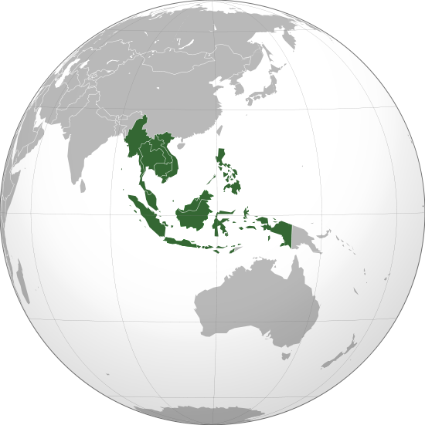
BÀI 11: VỊ TRÍ ĐỊA LÍ, ĐIỀU KIỆN TỰ NHIÊN, DÂN CƯ, XÃ HỘI VÀ KINH TẾ KHU VỰC ĐÔNG NAM Á
Khu vực đông nam á

Slide 2
MỤC TIÊU CẦN ĐẠT
- Phân tích được ảnh hưởng của vị trí địa lí, phạm vi lãnh thổ, đặc điểm tự nhiên và tài nguyên thiên nhiên đến phát triển kinh tế xã hội.
– Phân tích được tác động của các đặc điểm dân cư, xã hội đến sự phát triển kinh tế... xã hội.
- Trình bày và giải thích được tình hình phát triển kinh tế chung, sự phát triển các ngành kinh tế của Đông Nam Á.
– Đọc được bản đồ, rút ra nhận xét; phân tích được số liệu, tư liệu.

Slide 3
NỘI DUNG BÀI HỌC
VỊ TRÍ ĐỊA LÍ VÀ ĐKTN
DÂN CƯ VÀ XÃ HỘI
KINH TẾ

Slide 4
Trước khi vào bài học, mời các em cùng theo dõi một clip ngắn giới thiệu về Đông Nam Á để thấy được đây là khu vực có vị trí địa lí chiến lược quan trọng, giàu tài nguyên, dân cư đông, lao động dồi dào, có nền văn hóa lâu đời, đa dạng.

Slide 6
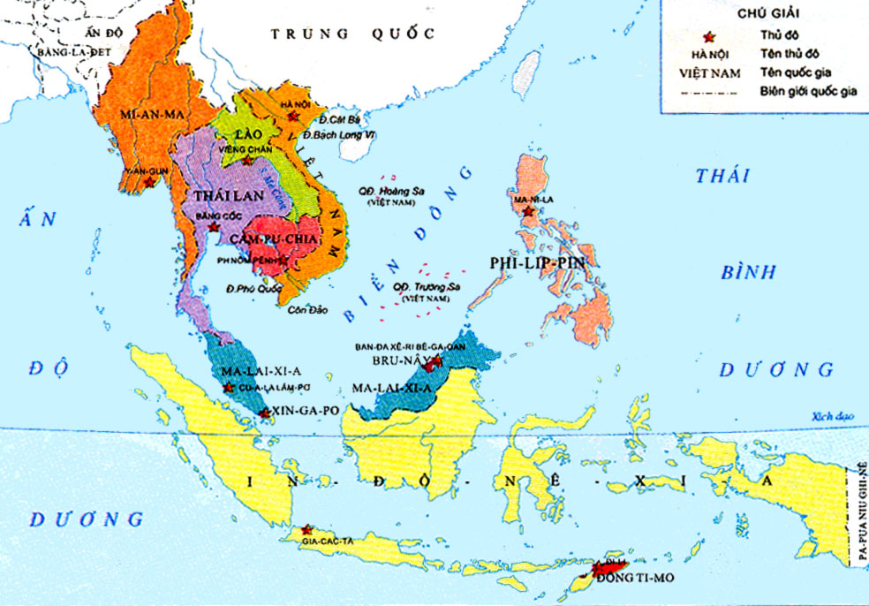
I. VỊ TRÍ ĐỊA LÍ VÀ ĐIỀU KIỆN TỰ NHIÊN
1. Vị trí địa lí và phạm vi lãnh thổ

Slide 7
Họat động nhóm
Nhóm 1, 2
Nhóm 3, 4
Nhóm 5, 6
Trình bày đặc điểm vị trí địa lí khu vực Đông Nam Á.
Trình bày đặc điểm lãnh thổ khu vực Đông Nam Á.
Phân tích được ảnh hưởng của vị trí địa lí, phạm vi lãnh thổ đến phát triển kinh tế xã hội các nước ĐNA.

Slide 8
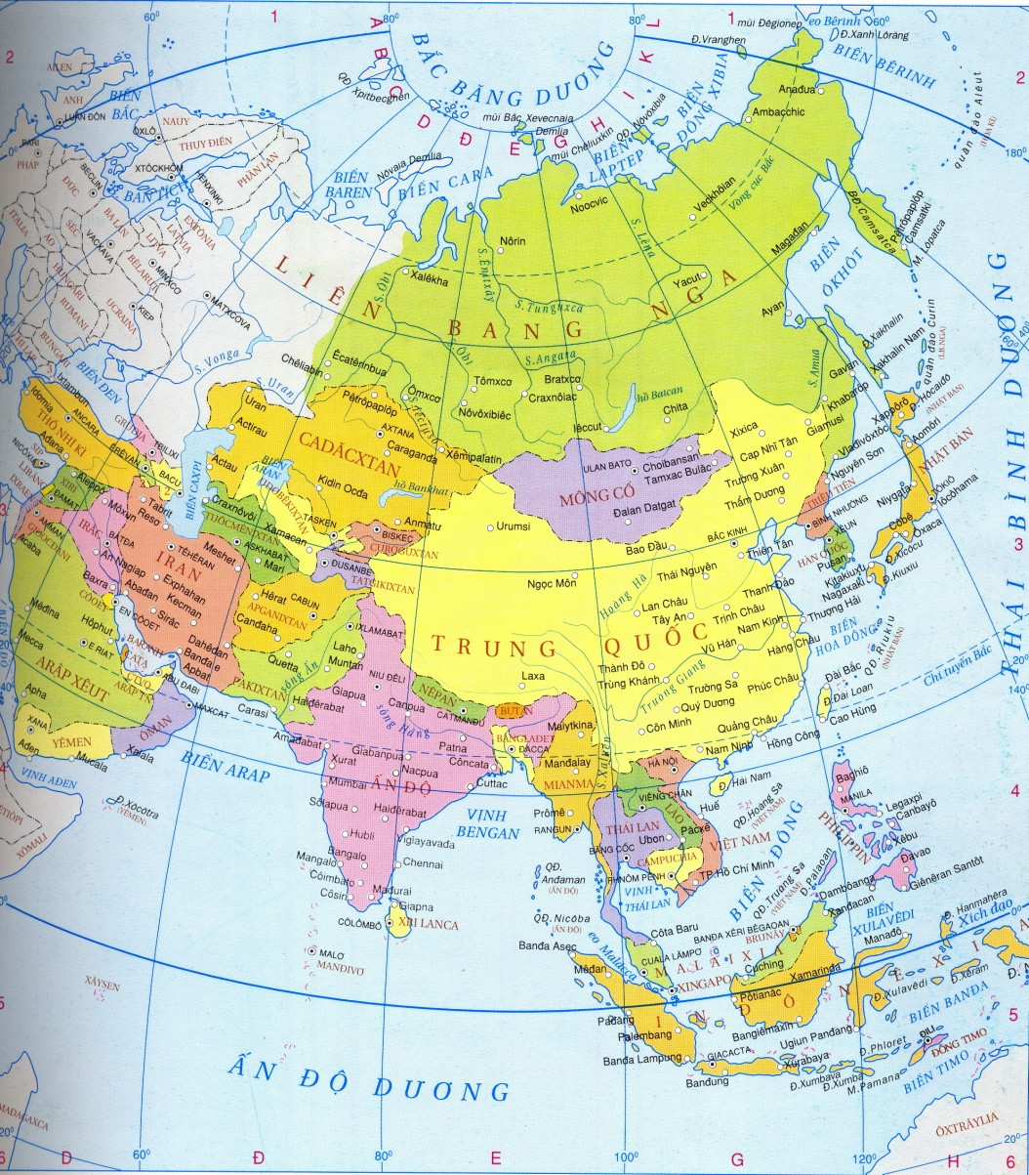
a. Vị trí địa lí
- Nằm ở Đông Nam châu Á.
- Phần lớn nằm trong khu vực nội chí tuyến, gió mùa.
- Cầu nối giữa TBD và ÂĐD, giữa lục địa Á Âu - Ô-xtrây-li-a; giữa châu Âu, châu Phi, Nam Á với Đông Á.
- Nằm trong khu vực kinh tế phát triển năng động.
28°B
Đông Nam châu Á
10°N

Slide 9
a. Vị trí địa lí
- Nơi giao thoa của nhiều nền văn hóa lớn.
- Nơi giao thoa của các vành đai sinh khoáng, các luồng sinh vật.
=> Vị trí đặc biệt quan trọng.
28°B
Đông Nam châu Á
10°N

Slide 10
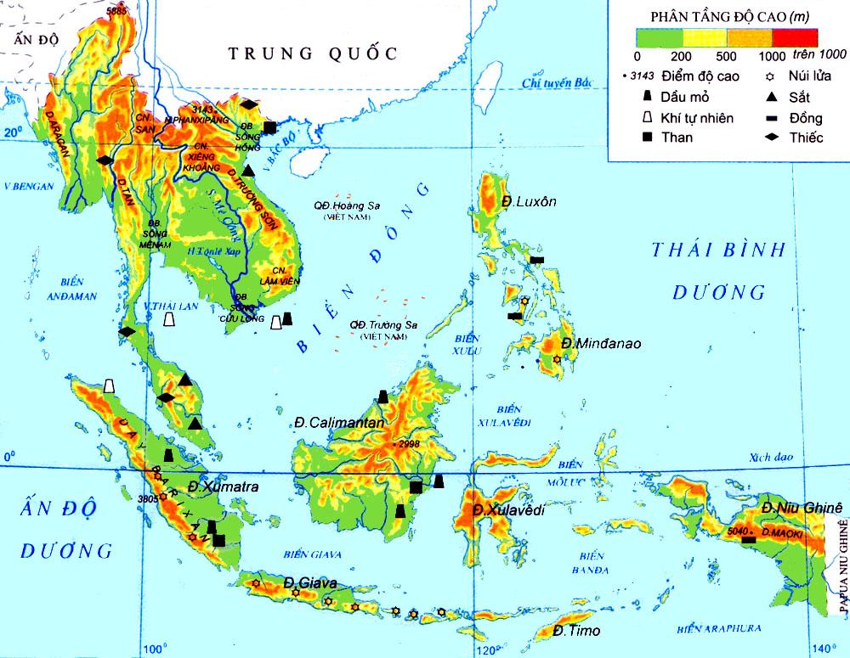
b. Lãnh thổ
ĐNA lục địa
- Diện tích: 4,5 triệu km².
- Gồm 11 quốc gia với 2 bộ phận: ĐNA lục địa và ĐNA hải đảo.
- Vùng biển rộng.
ĐNA hải đảo

Slide 11
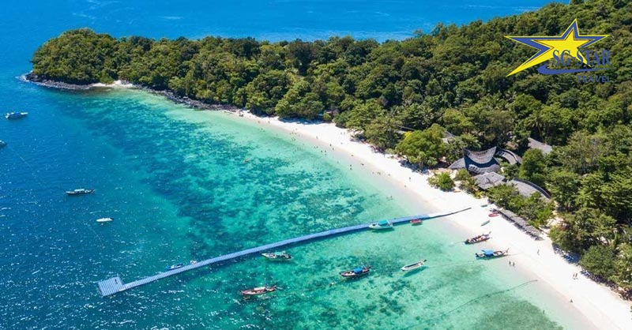
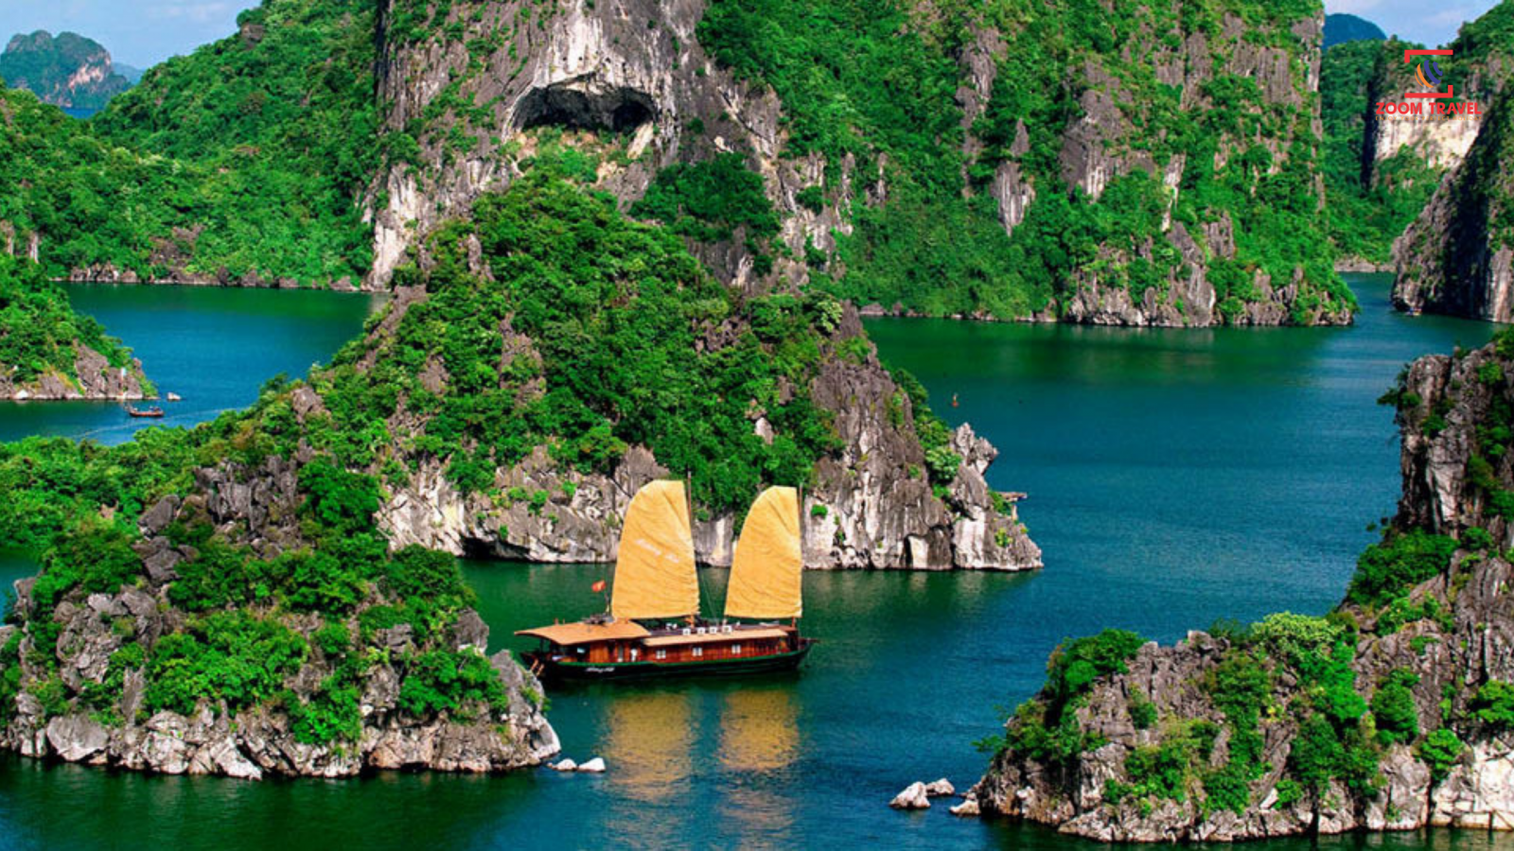
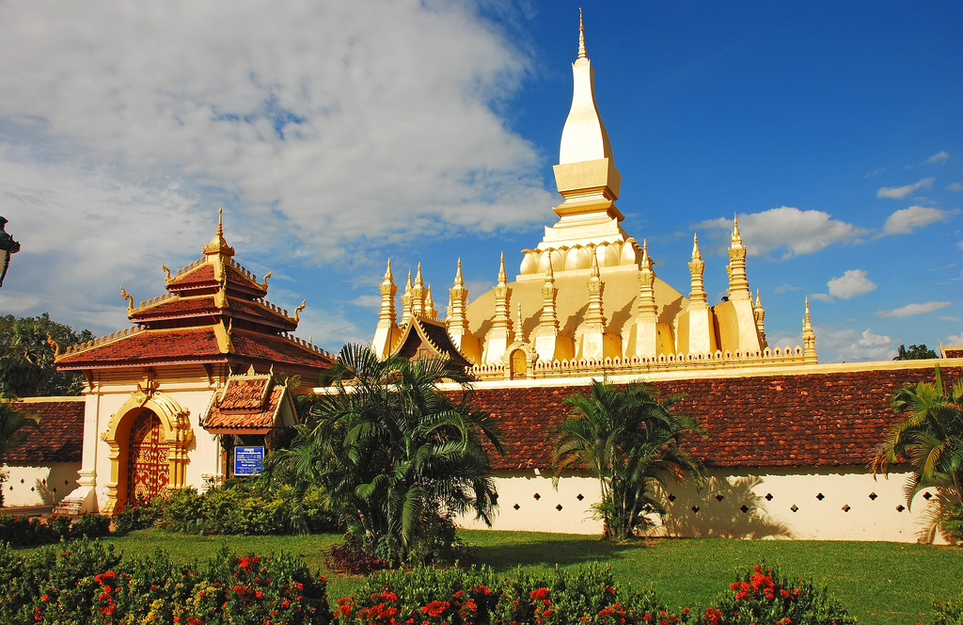
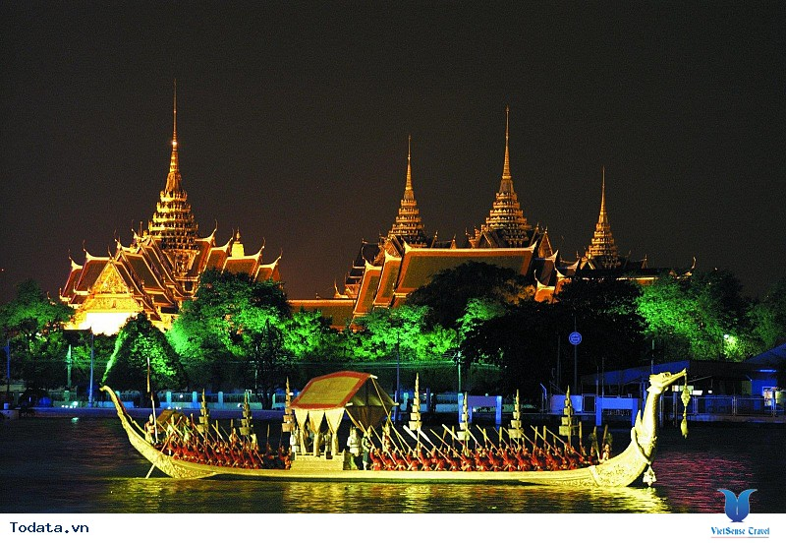
ĐNA lục địa
Lào
Mianma
Thái Lan
Cam-pu-chia
Việt Nam

Slide 12
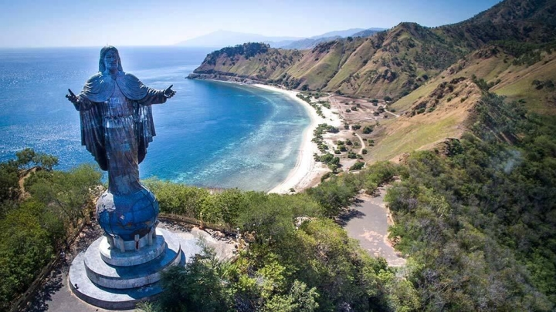
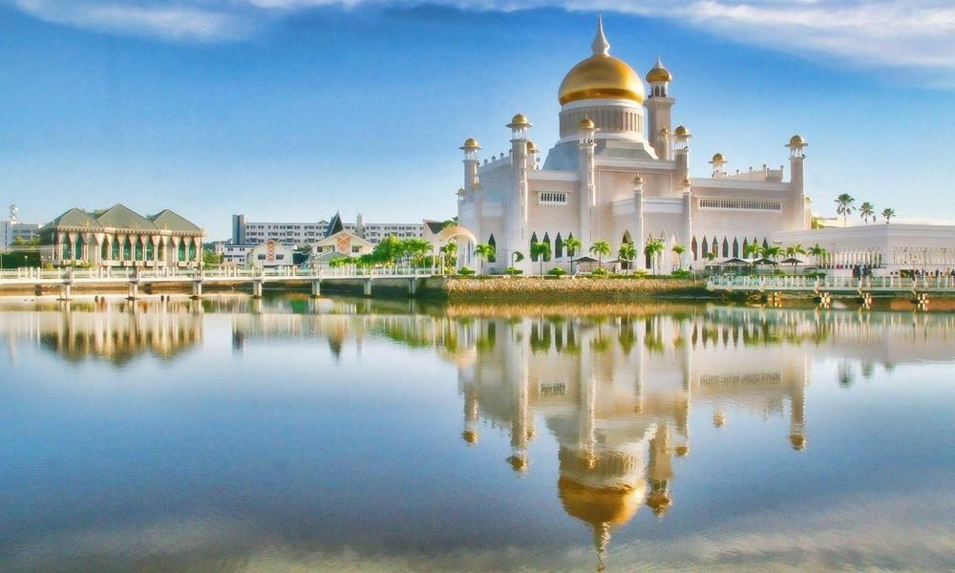
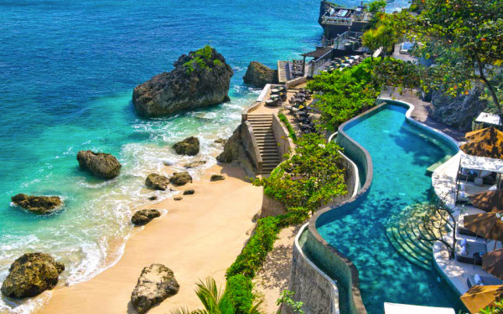
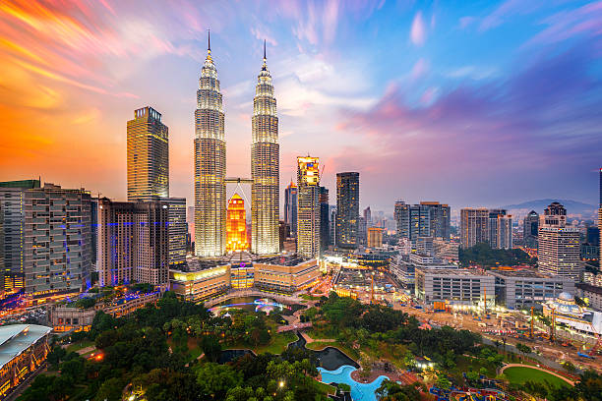
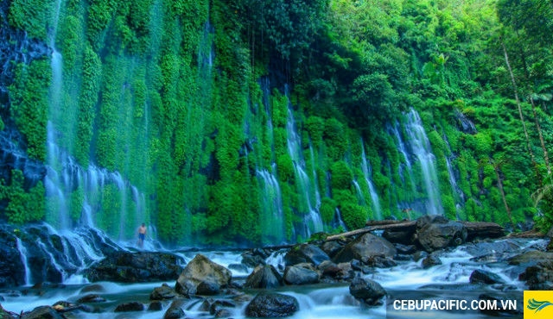
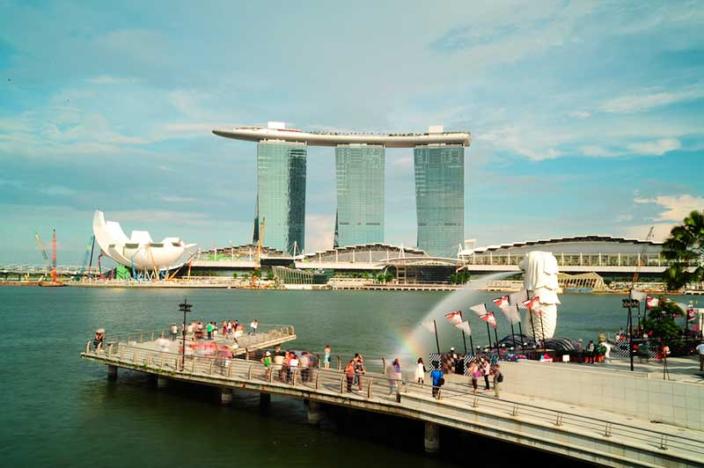
ĐNA hải đảo
Timor Leste
Xingapo
In-đô-nê-si-a
Ma-lay-si-a
Bru-nây
Phi-li-pin

Slide 13
c. Ý nghĩa của vị trí địa lí và lãnh thổ:
* Thuận lợi:
- Tạo thuận lợi để giao lưu, phát triển kinh tế.
- Thúc đẩy các ngành kinh tế biển.
- Tạo ra một nền văn hóa đa dạng, giàu bản sắc.

Slide 14
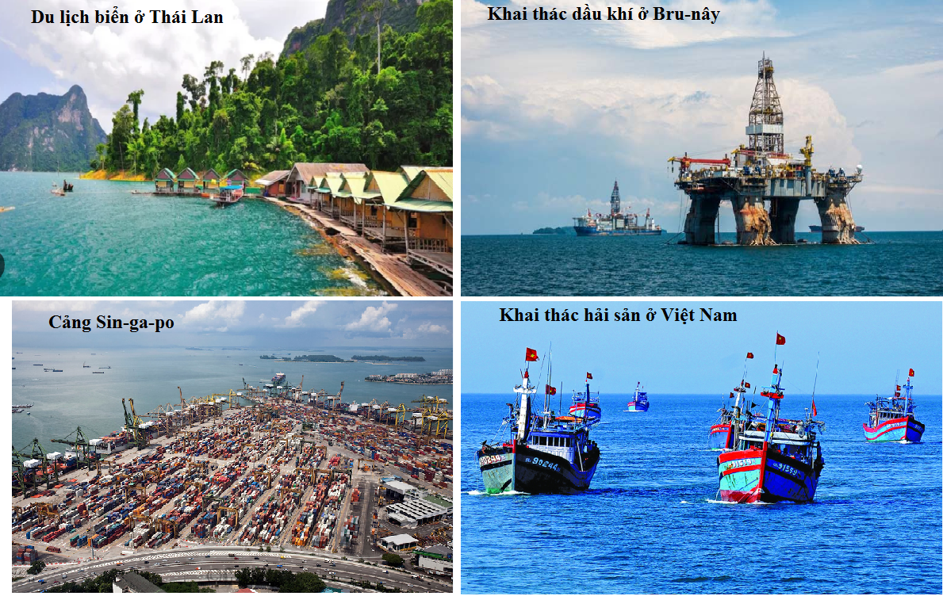

Slide 15
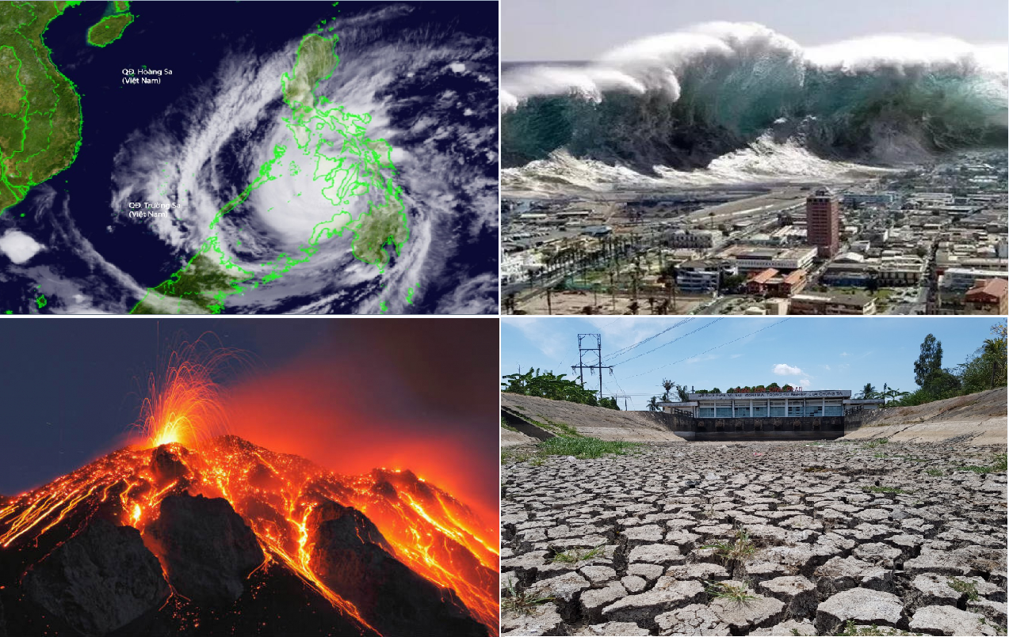
* Khó khăn:
Nằm ở khu vực nhiều thiên tai: bão, động đất, núi lửa... => ảnh hưởng đến đời sống và sản xuất.

Slide 16
Câu 1: Khu vực Đông Nam Á nằm ở
A. phía đông nam châu Á. B. giáp với Đại Tây Dương.
C. giáp lục địa Ô-xtrây-li-a. D. phía bắc nước Nhật Bản.
Câu 2: Toàn bộ lãnh thổ của khu vực Đông Nam Á nằm hoàn toàn trong
A. khu vực xích đạo. B. vùng nội chí tuyến.
C. khu vực gió mùa. D. phạm vi bán cầu Bắc.

Slide 17
Câu 3: Khu vực Đông Nam Á không nằm ở vị trí cầu nối giữa
A. lục địa Á-Âu với lục địa Ô-xtrây-li-a.
B. Ô-xtrây-li-a với các nước Đông Á.
C. Thái Bình Dương và Ấn Độ Dương.
D. Thái Bình Dương và Đại Tây Dương.
Câu 4: Về tự nhiên, có thể xem Đông Nam Á gồm hai bộ phận.
A. lục địa và biển đảo. B. đảo và quần đảo.
C. lục địa và biển. D. biển và các đảo.

Slide 18
Câu 5: Phát biểu nào sau đây không đúng về Đông Nam Á?
A. Là nơi giao thoa giữa các nền văn hóa lớn.
B. Là nơi các cường quốc muốn gây ảnh hưởng.
C. Vị trí cầu nối lục địa Á - Âu và Ô-xtrây-li-a.
D. Nằm ở trên vành đai lửa Thái Bình Dương.

Slide 19
2. Điều kiện tự nhiên và tài nguyên thiên nhiên
Hoạt động nhóm, giáo viên phát phiếu học tập
Nhóm 1
Nhóm 2
Nhóm 3
Nhóm 4
Nhóm 5
Nhóm 6
Địa hình, đất
Khí hậu
Sông, hồ
Biển
Sinh vật
Khoáng sản

Slide 20
Yếu tố | Địa hình, đất | Khí hậu | Sông, hồ | Biển | Sinh vật | Khoáng sản
Đặc điểm
Tác động - Thuận lợi:
- Khó khăn:

Slide 21
a. Địa hình, đất:
Địa hình đa dạng, gồm:
- Đồi núi chiếm diện tích lớn (ĐNA lục địa, ĐNA biển đảo) → Đất feralit chủ yếu.
- Đồng bằng: đồng bằng châu thổ (ĐNA lục địa ) → đất phù sa màu mỡ; đồng bằng ven biển → đất cát pha.
- Bờ biển đa dạng: vũng, vịnh, đầm, phả, bãi cát,...
- Thuận lợi:
- Khó khăn:

Slide 22
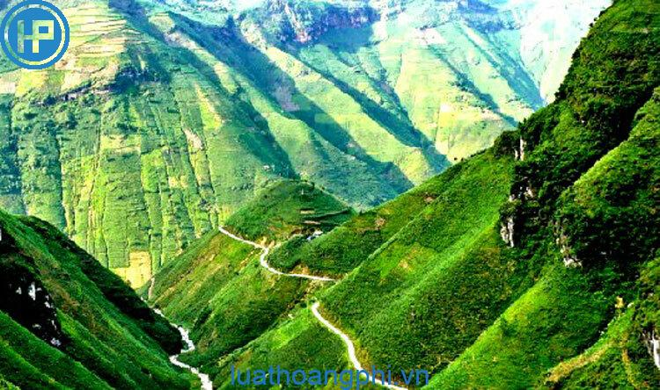
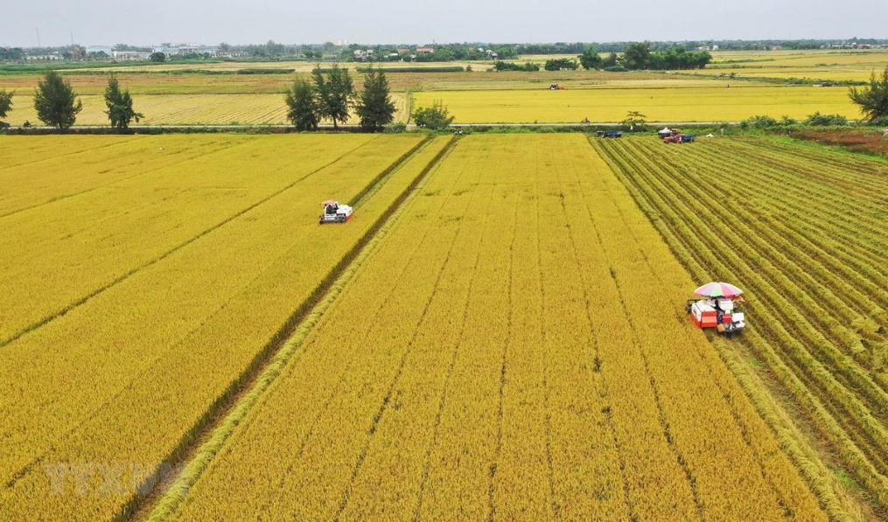
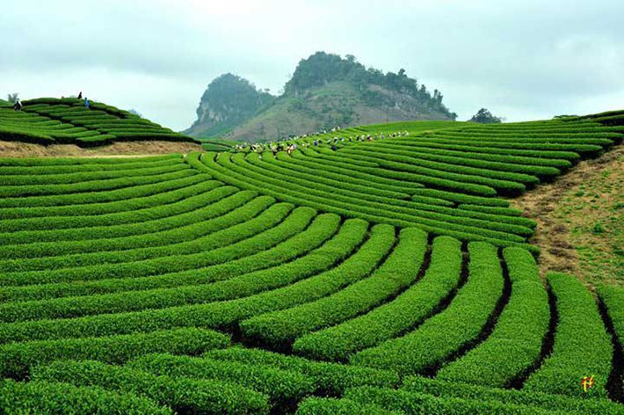
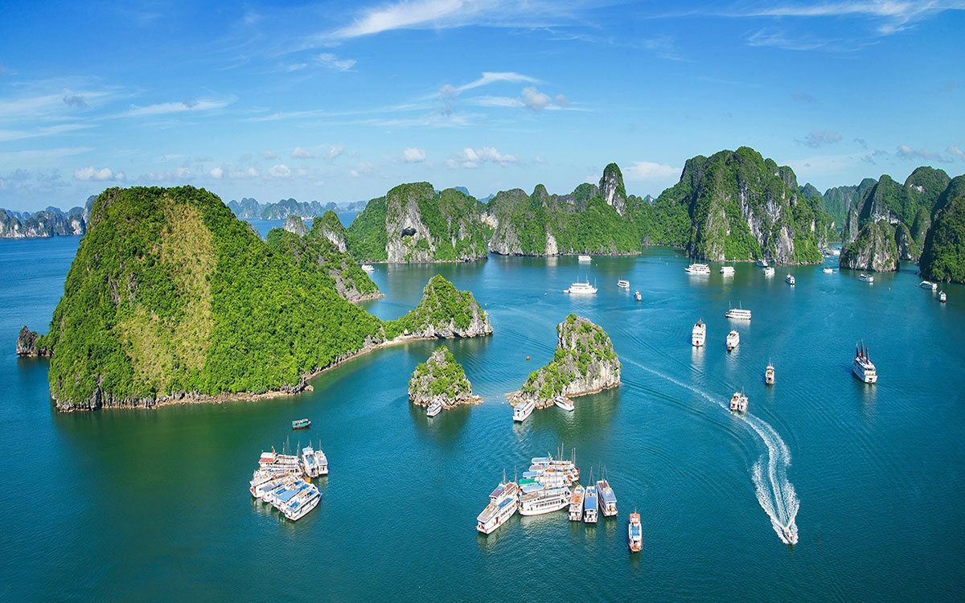
ĐỊA HÌNH
Núi cao
Đồng bằng
Cao nguyên
Ven biển

Slide 23
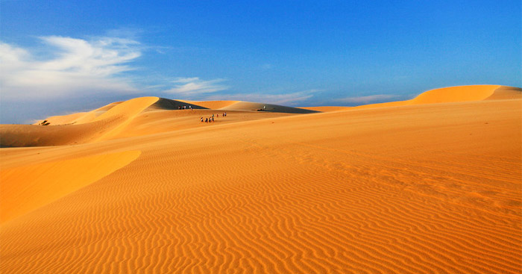
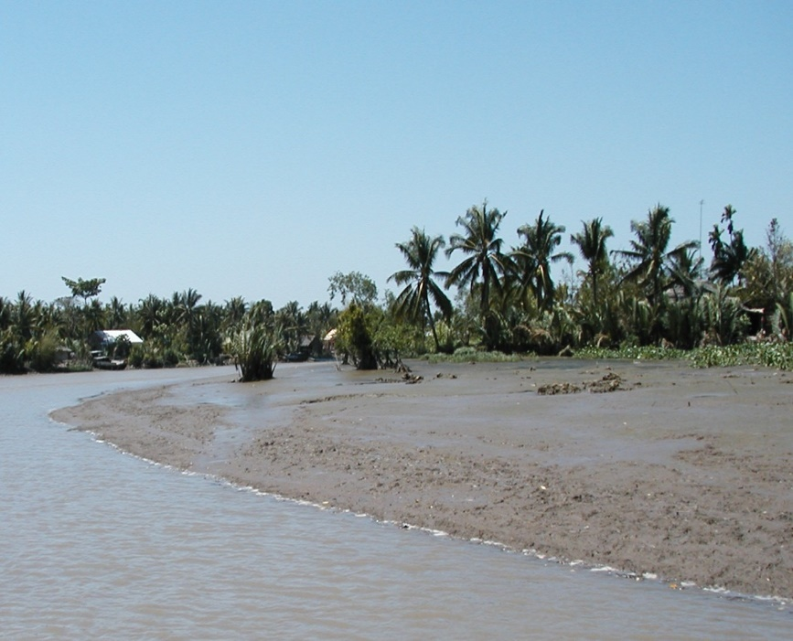
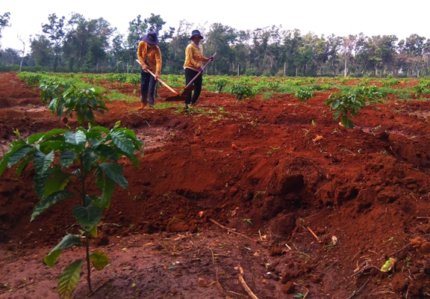
ĐẤT
Đất cát
Đất phù sa
Đất feralit

Slide 24
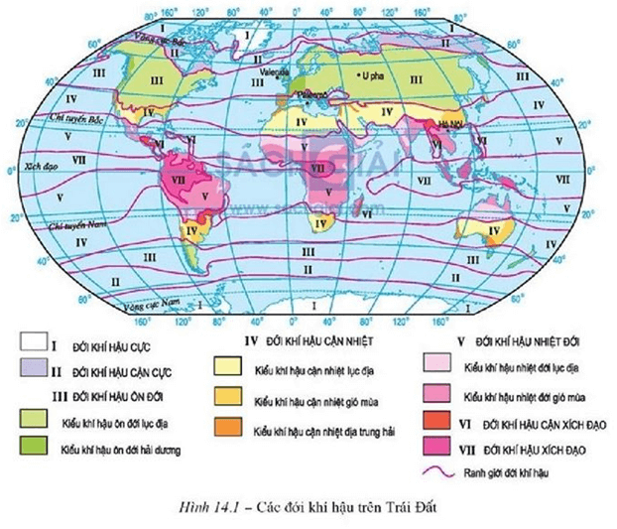
b. Khí hậu

Slide 25
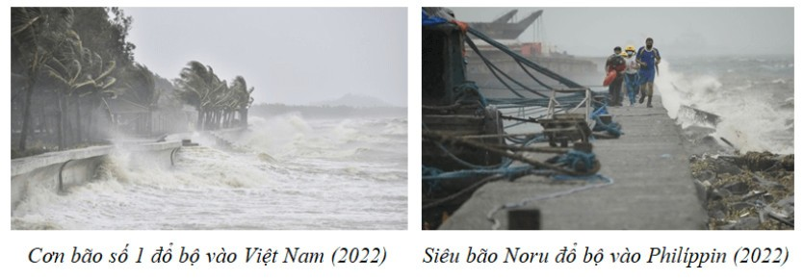
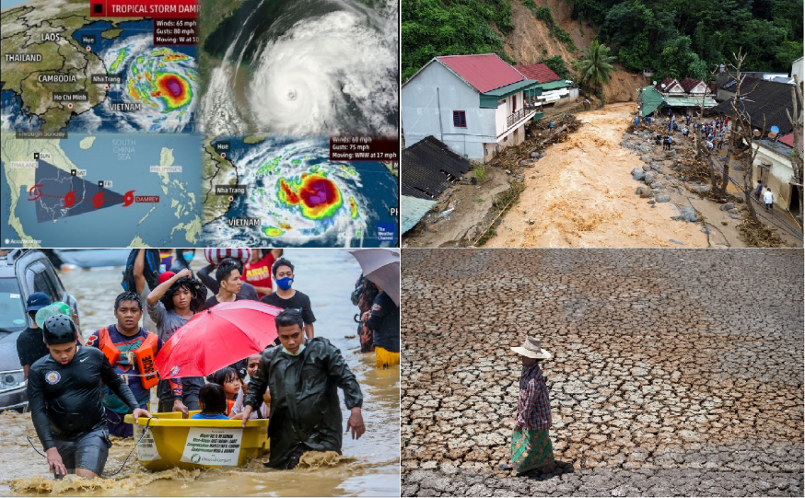
b. Khí hậu:
- Phân hóa đa dạng: Cận nhiệt, nhiệt đới gió mùa, cận xích đạo, xích đạo…
- Vùng núi cao có khí hậu cận nhiệt và ôn đới (phía bắc Mi-an-ma và Việt Nam có mùa đông lạnh).
- Nhiệt độ TB năm cao, lượng mưa và độ ẩm lớn.
- Ảnh hưởng
+ Thuận lợi phát triển nền nông nghiệp nhiệt đới, đa dạng sản phẩm; tạo điều kiện cho rừng nhiệt đới phát triển quanh năm.
+ Thiên tai như: bão, lũ lụt, hạn hán,...

Slide 26
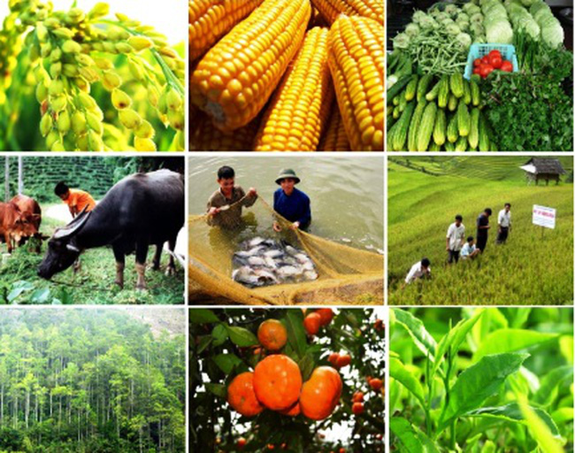
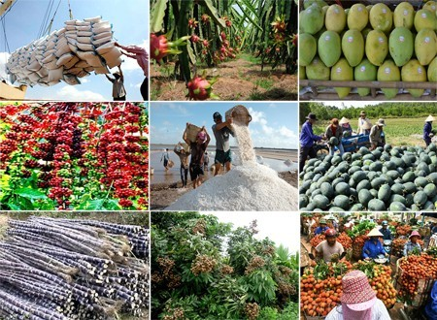

Slide 27
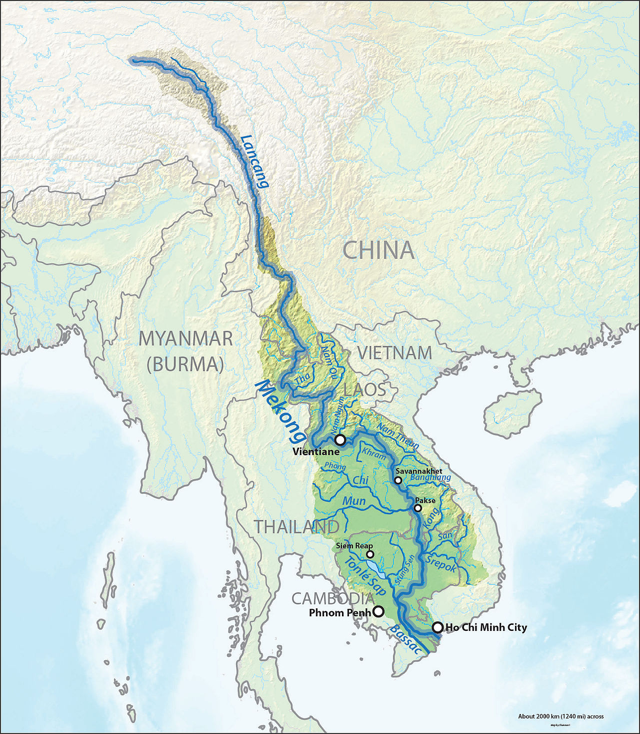
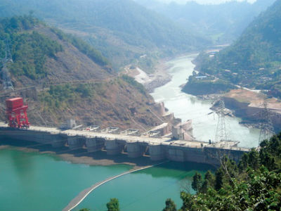
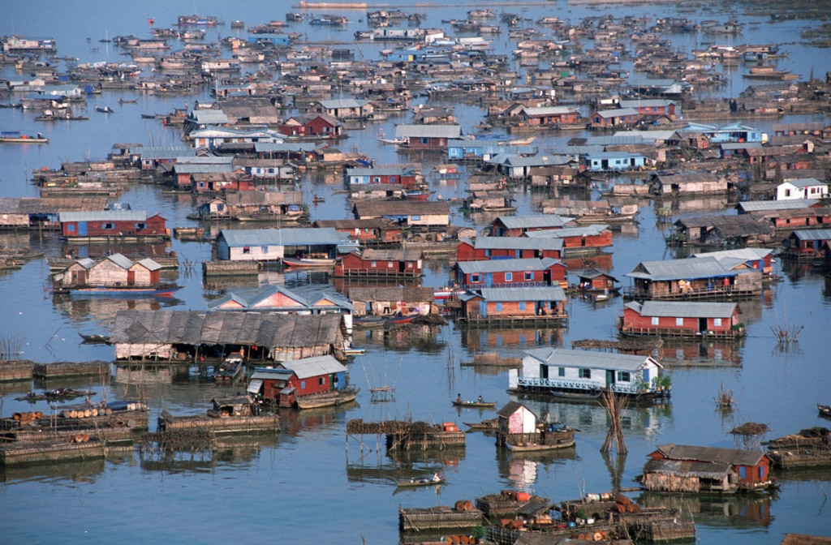
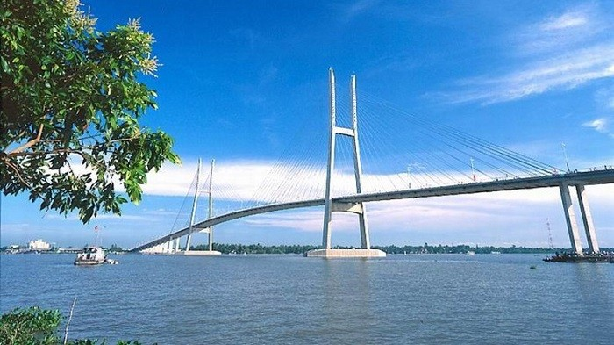
c. Sông, hồ

Slide 28
c) Sông, hồ:
- Đặc điểm
+ Mạng lưới sông ngòi dày đặc, nhiều nước, giàu phù sa, chế độ nước sông theo mùa.
+ Các sông lớn như: sông Mê Công, sông Hồng, sông Mê Nam,...
+ Đông Nam Á có nhiều hồ: Biển Hồ ở Cam-pu-chia…
- Ảnh hưởng
+ Thuận lợi để phát triển giao thông đường thuỷ, đánh bắt nuôi trồng thuỷ sản, tạo cảnh quan cho du lịch.
+ Các sông ở miền núi có giá trị thủy điện.
+ Hồ còn có vai trò điều tiết nước, hạn chế lũ lụt cho vùng đồng bằng.
+ Tuy nhiên, vào mùa mưa, sông thường xuyên gây lũ lụt, gây hậu quả cho đời sống và sản xuất.

Slide 29
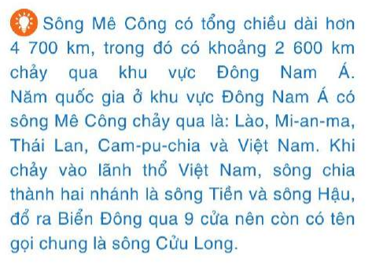
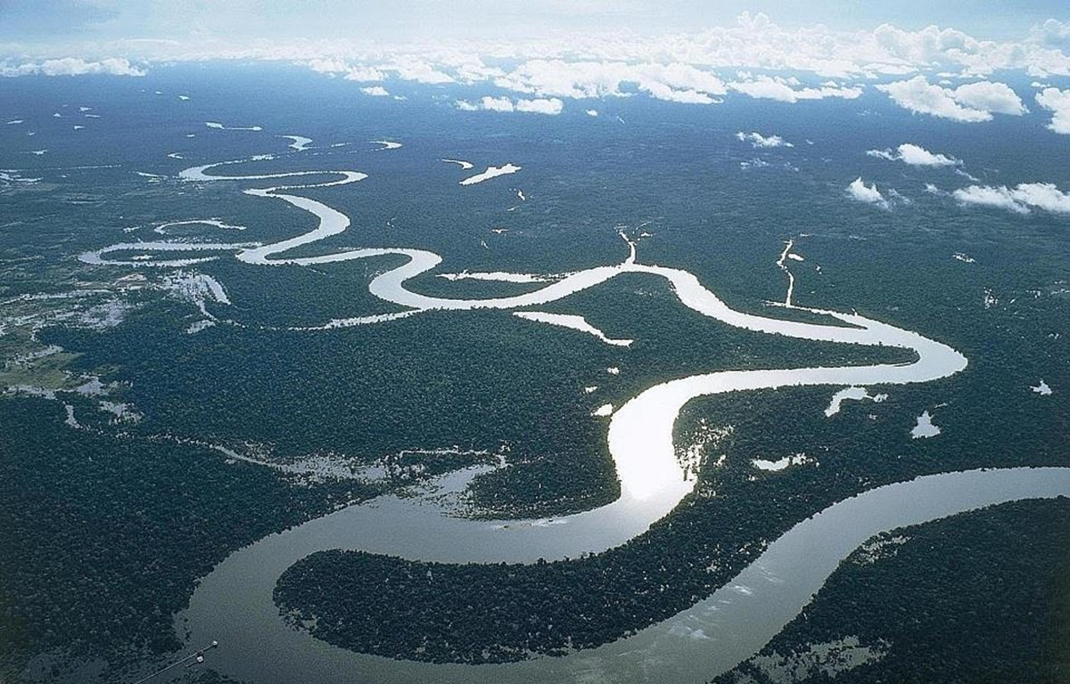

Slide 30
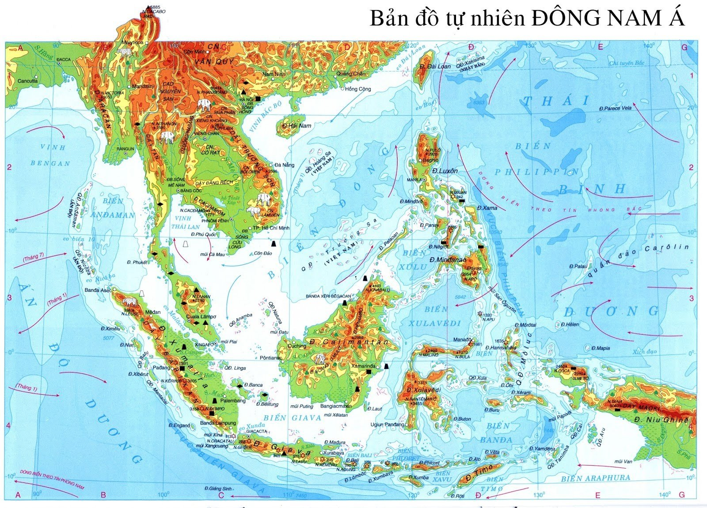
d. Biển

Slide 31
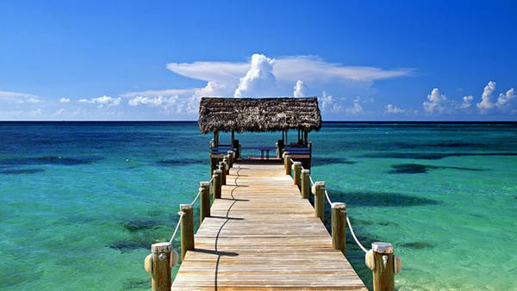
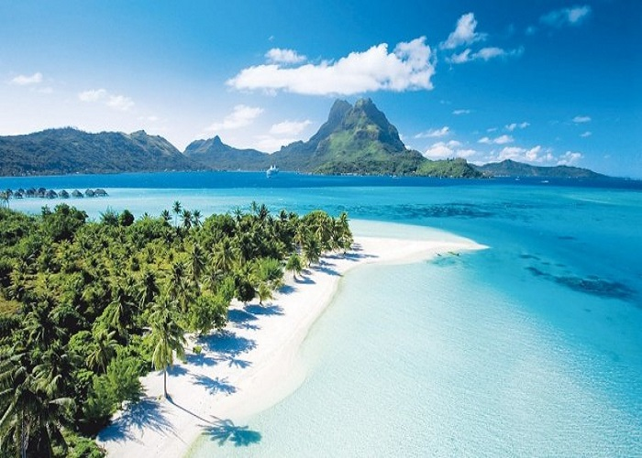
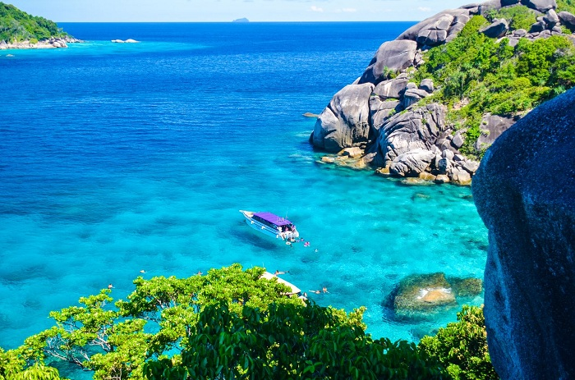
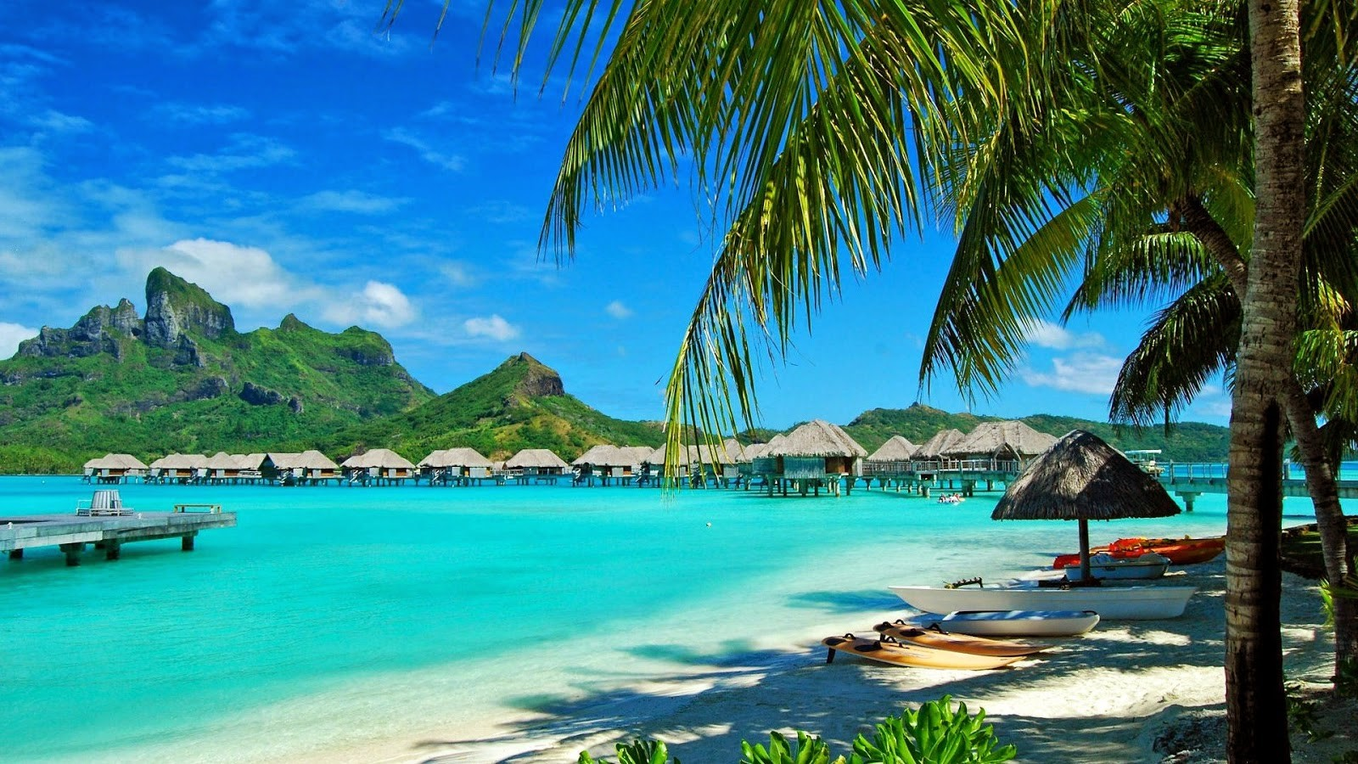
Đảo Boracay– Philippines
Nha Trang– Việt Nam
Quần đảo Similan – Thái Lan
Phú Quốc – Việt Nam

Slide 32
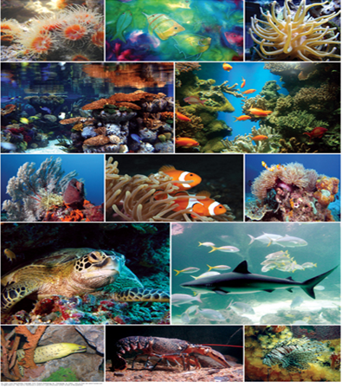
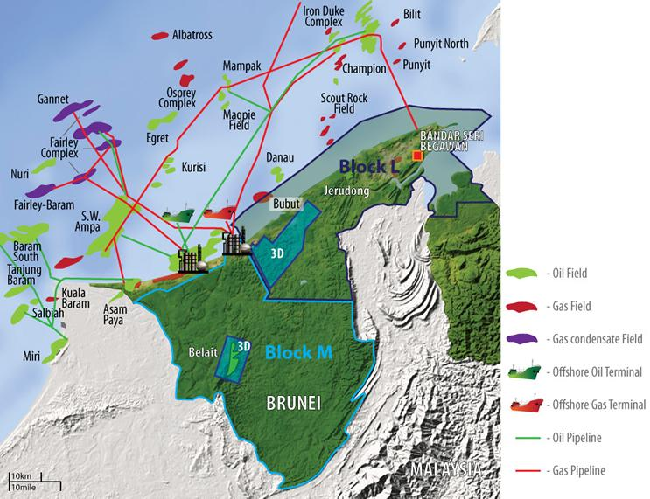
Tài nguyên dầu khí trên biển Bru-nây

Slide 33
d) Biển:
- Đặc điểm: Vùng biển rộng, nhiều ngư trường lớn, nhiều bãi biển đẹp, có nguồn khoáng sản và sinh vật biển phong phú,...
- Ảnh hưởng:
+ Thuận lợi phát triển giao thông đường biển, xây dựng các hải cảng, các trung tâm du lịch, đánh bắt và nuôi trồng thuỷ sản, khai thác muối....
+ Biển còn cung cấp nguồn năng lượng rất lớn từ thuỷ triều, sức gió.

Slide 34
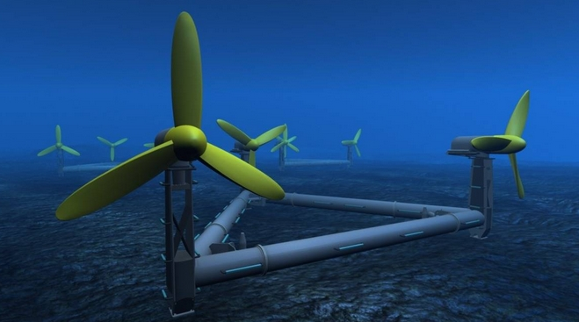
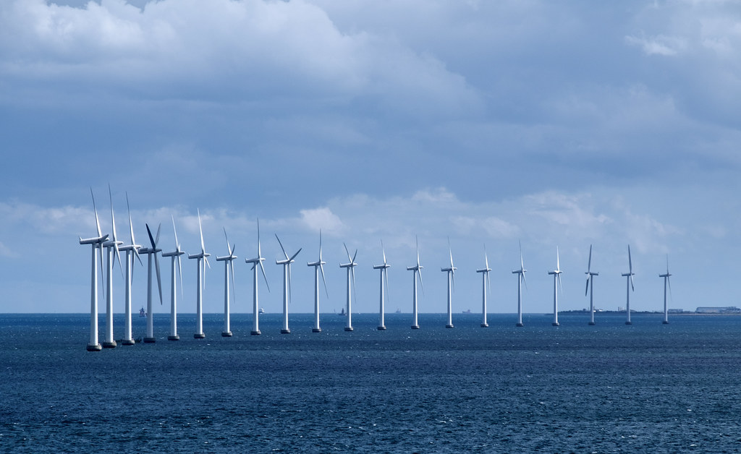
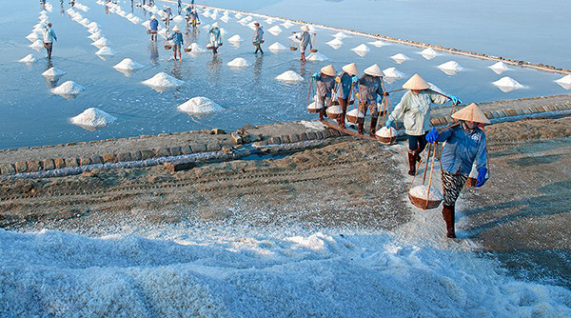
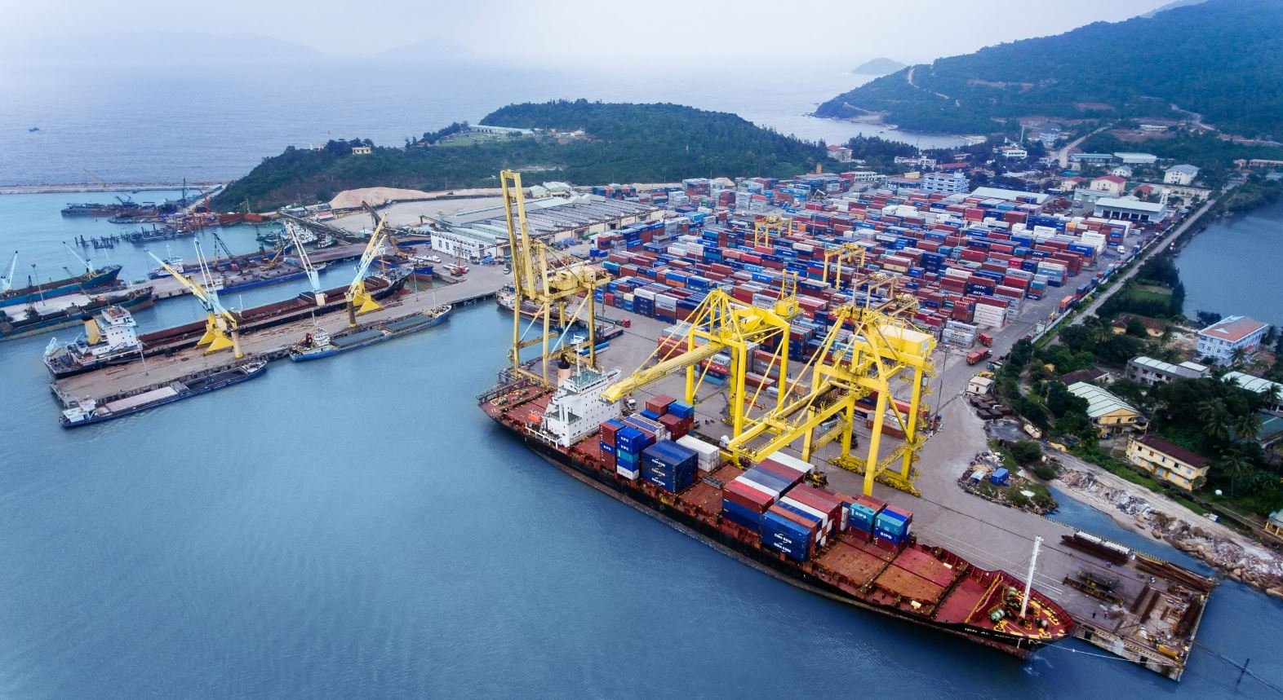
Năng lượng thủy triều
Điện gió – Phi-lip-pin
Sản xuất muối
Cảng Sài Gòn

Slide 35
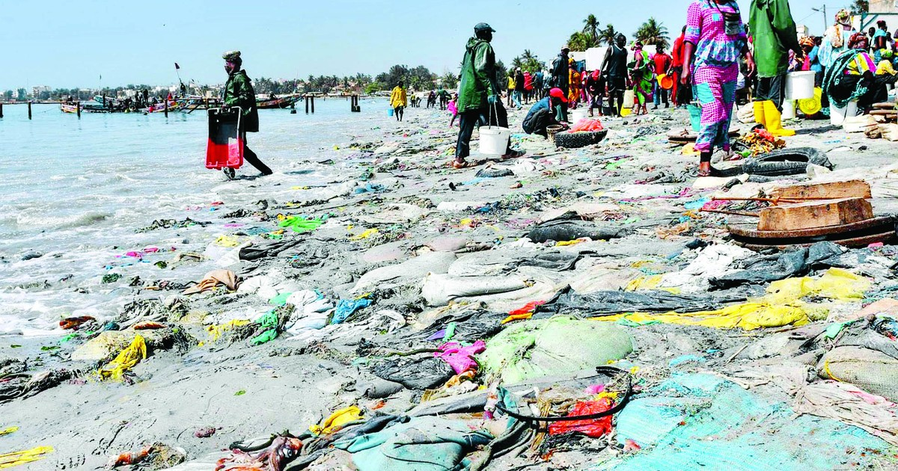
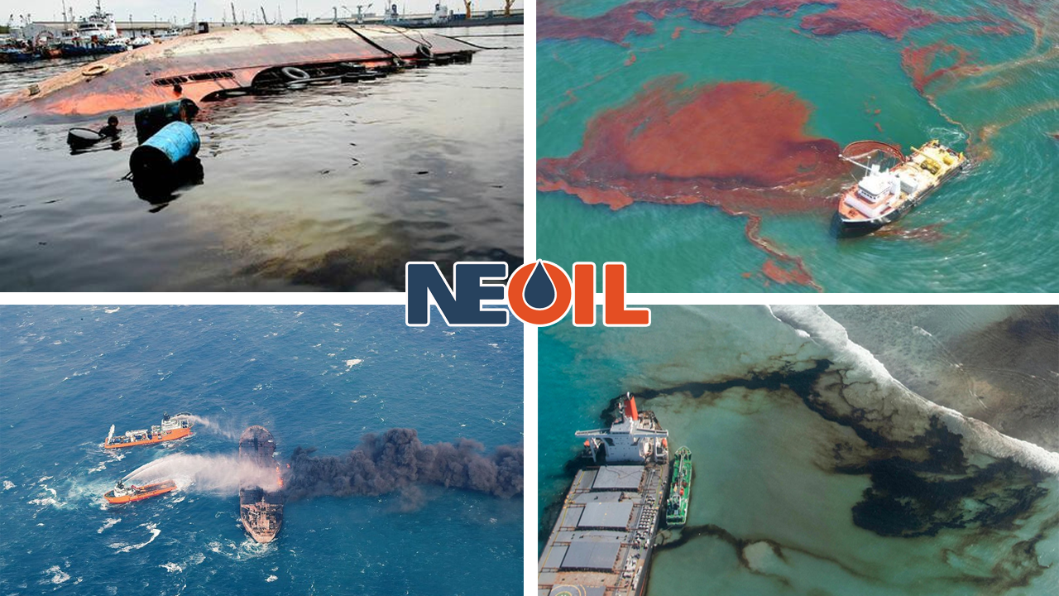
Ô nhiễm môi trường biển

Slide 36
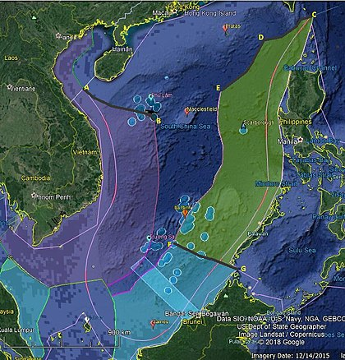
Tranh chấp chủ quyền trên biển

Slide 37
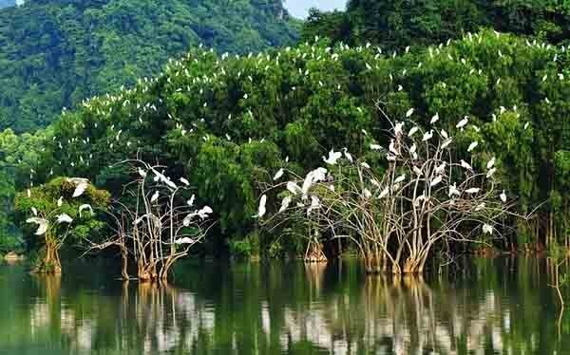
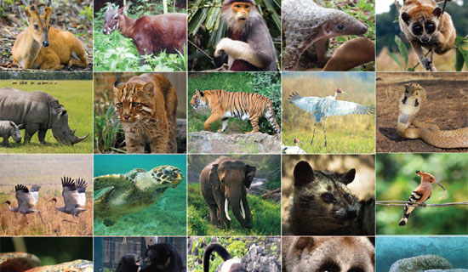
Tính đa dạng sinh học cao

Slide 38
Tính đa dạng sinh học đang bị suy giảm

Slide 39
e) Sinh vật:
- Đặc điểm:
+ Phong phú và đa dạng.
+ Diện tích rừng lớn, khoảng 2 triệu km² (năm 2020), phân bố ở: In-đô-nê-xi-a, Ma-lai-xi-a, Mi-an-ma,...
+ Rừng mưa nhiệt đới và rừng nhiệt đới ẩm → đa dạng sinh học, thành phần loài.
- Ảnh hưởng:
+ Thuận lợi khai thác và chế biến lâm sản, du lịch; ngoài ra, rừng ngập mặn ven biển còn nuôi trồng thuỷ sản.
+ Tuy nhiên, để phát triển kinh tế bền vững cần phải chú ý tới bảo vệ môi trường và đảm bảo đa dạng sinh học.

Slide 40
g) Khoáng sản:

Slide 41
g) Khoáng sản:
- Đặc điểm: Phong phú, đa dạng, có giá trị như:
+ Thiếc: In-đô-nê-xi-a, Thái Lan, Việt Nam…;
+ Đồng: Phi-líp-pin, In-đô-nê-xi-a, Ma-lai-xi-a…
+ Dầu mỏ, khí đốt và than: In-đô-nê-xi-a, Mi-an-ma, Bru-nây, Việt Nam,...
- Ảnh hưởng: Thúc đẩy sự phát triển của các ngành công nghiệp và xuất khẩu.
Notes:
Thiếc: 70% TRỮ LƯỢNG CỦA TG

Slide 42
Khai thác đồng ở Phi-li-pin
Khai thác dầu khí ở Việt Nam
Khai thác thiếc trên biển ở In-đô-nê-xi-a

Slide 43
Tác động của khai thác khoáng sản đến môi trường ở các nước ĐNA

